Slide 1

О производительности труда и поддержке занятости
Самоварова О.В.
Управляющий партнер ГК SPG
Санкт-Петербург
18 апреля 2019 года

Slide 2

Группа SPG
Опыт работы– более 25 лет
Более 2,5 тыс клиентов
В том числе – около 100 пром.предприятий (вкл. ОПК) и более 10 крупнейших российских корпораций и концернов .
Аудиторско-консалтинговый холдинг:
Центр компетенций в области создания вертикальных систем стратегического управления для интегрированных структур
Договорные интегрированные структуры -промышленные кластеры с участием крупного бизнеса (ПАО «Газпром»)
Акселератор гражданских проектов для ОПК
За последние 10 лет:
Больше 500 финансовых аудитов
Больше 100 технологических аудитов
Около 100 консалтинговых проектов
Около 20 аудитов долгосрочных программ развития в ОПК
22 место среди крупнейших аудиторско-консалтинговых компаний России
по рейтингу Эксперт-РА

Slide 3

Производительность труда в России
Производительность труда в России
в экономике в целом
и по отраслям
в 2-3 раза ниже,
чем в других развитых странах.
☹

Slide 4
Поручения Президента по повышению производительности труда провалены ?
Как на государственном уровне решалась проблема падения темпов роста производительности труда:
2012 год. 7 мая в Указе Президента РФ от №596 официально определена задача повышения ПТ в 1,5 раза до 2018 года;
2014 год. 9 июля принят план мероприятий по обеспечению повышения ПТ определен распоряжением Правительства РФ № Пр-2821 от 5 декабря 2014 года, № 1250-р;
2014 год. 4 декабря в Послании Президента РФ Федеральному собранию РФ вновь поставлена задача Правительству РФ по повышению ПТ не менее 5% ежегодно;
2015 год. 7 мая на заседании Комиссии по мониторингу достижения целевых показателей социально-экономического развития Президент РФ говорит: «Мы по прежнему не можем задействовать ключевой резерв развития экономики, имею в виду рост ПТ».
Далее на заседании Комиссии по мониторингу Президент задал вопрос:
«Почему не удаётся выйти на устойчивые темпы роста ПТ по всей экономике?»
Предполагалось, что в 2018 г. производительность труда должна вырасти по сравнению с 2011 г. в полтора раза, т. е. будет расти не меньше чем на 6% в год
Ни один из вариантов прогноза производительности труда в 2011–2015 гг. не был реализован, констатируют эксперты Аналитического центра при правительстве
Но динамика в 2012–2015 гг. оказалась намного ниже. Мало того, темпы снижались

Slide 5
Новый подход
24.10.2018 Президент России Владимир Путин подписал протокол заседания Совета при президенте по стратегическому развитию и нацпроектам
«Утвердить представленные ключевые параметры национальных проектов программ по основным направлениям стратегического развития Российской Федерации»
«привести нацпроекты в соответствие с основными параметрами, обратив особое внимание на необходимость определения конкретных способов, этапов и методов выполнения задач и достижения целей и показателей»
Согласно тексту протокола, кабмину нужно принять меры по финансовому обеспечению достижения предусмотренных нацпроектами целей и целевых показателей, а также обеспечить участие государственных корпораций и компаний с госучастием в реализации национальных проектов.
Госкорпорации "Внешэкономбанк" обеспечить координацию участия институтов развития в реализации нацпроектов
По итогам заседания президиума Совета при Президенте Российской Федерации по стратегическому развитию и национальным проектам 24 декабря 2018 года утвержден паспорт национального проекта «Производительность труда и поддержка занятости».
Паспорт нацпроекта разработан Минэкономразвития России во исполнение Указа Президента Российской Федерации от 7 мая 2018 года № 204 «О национальных целях и стратегических задачах развития Российской Федерации на период до 2024 года» и включает в себя три федеральных проекта: «Системные меры по повышению производительности труда», «Адресная поддержка повышения производительности труда на предприятиях», «Поддержка занятости и повышение эффективности рынка труда для обеспечения роста производительности труда».

Slide 6
Важно – комплексный подход к пакету нацпроектов 2019 – 2024
1. ЗДРАВООХРАНЕНИЕ ─ борьба с онкозаболеваниями, борьба с ССЗ, цифровизация здравоохранения, снижение смертности от онкологических заболеваний за счёт введения стандартных протоколов лечения.
2. ОБРАЗОВАНИЕ ─ новые школы и общежития, цифровизация учебников и учебных курсов.
3. ДЕМОГРАФИЯ — строительство яслей для детей в возрасте до трёх лет, полное устранение дефицита мест.
4. ЖИЛЬЁ И ГОРОДСКАЯ СРЕДА — технологии стандартизированного жилья и "комфортная городская среда", "немосковская урбанистика".
5. МЕЖДУНАРОДНАЯ КООПЕРАЦИЯ И ЭКСПОРТ ─ развитие Российского экспортного центра и стимулирование экспорта.
6. ПОВЫШЕНИЕ ПРОИЗВОДИТЕЛЬНОСТИ ТРУДА И ПОДДЕРЖКА ЗАНЯТОСТИ ─ увеличение Фонда развития промышленности и подготовка кадров.
7. РАЗВИТИЕ МАЛОГО И СРЕДНЕГО ПРЕДПРИНИМАТЕЛЬСТВА ─ поддержка институтов развития — "Корпорации МСП", МСП-банка и др.; господдержка фермерства.
8. БЕЗОПАСНЫЕ И КАЧЕСТВЕННЫЕ АВТОМОБИЛЬНЫЕ ДОРОГИ — ремонт трасс в мегаполисах — 68 городов.
9. ЭКОЛОГИЯ — решение мусорной проблемы, улучшение экоситуации в 12 центрах металлургии и нефтепереработки, решение проблем с питьевой водой.
10. ЦИФРОВАЯ ЭКОНОМИКА— цифровая широкополосная связь для госсектора, школ и больниц, фундамент будущего "цифрового государства".
11. НАУКА — обновление приборной базы, господдержка НИИ и РАН..
12. КУЛЬТУРА— ремонт музеев, концертных залов, театров и ВЦ, ремонт муниципальных библиотек и сельских клубов, "укрепление российской гражданской идентичности на основе духовно-нравственных и культурных ценностей народов РФ".
Президентский указ
от 7 мая 2018 года
о национальных целях развития
• Сумма расходов по 13 нацпроектам ─ 25,7 трлн руб.
• Сроки ─ с 2019 по 2024 год
• Крупнейшие нацпроекты ─
автодорожный (8,42 трлн руб. до 2024 года);
демографический (3,55 трлн руб.);
инфраструктурный (1,79 трлн руб.);
проект "цифровой экономики" (1,31 трлн руб.)

Slide 7
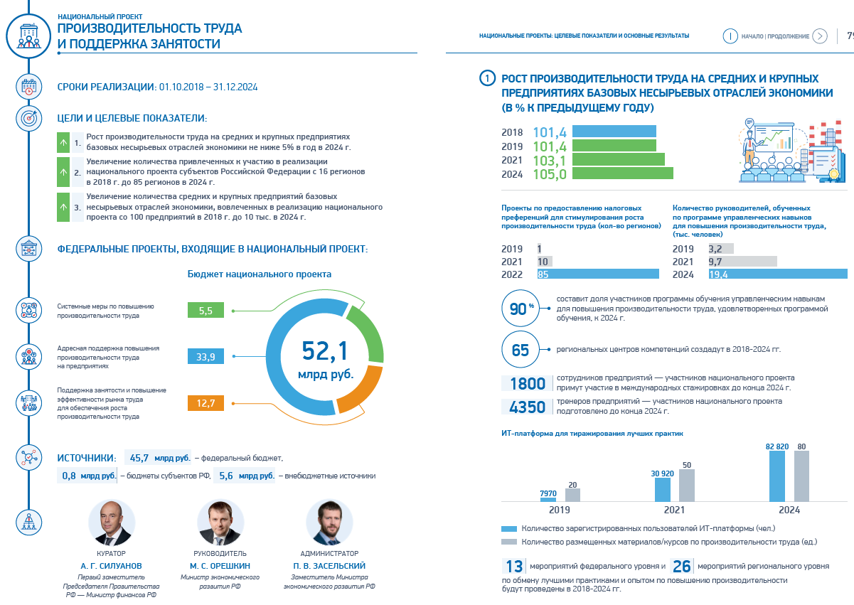
Профиль нацпроекта «Повышение производительности труда и поддержка занятости»
Сроки реализации | 2019−2024 годы.
Стоимость проекта | Суммарная стоимость нацпроекта составляет 52 млрд рублей, из которых около 6 млрд — из внебюджетных источников.
Контур проекта | Над увеличением производительности будут работать в 31 регионе. За шесть лет в программе должны принять участие не менее 10 тыс. средних и крупных предприятий.
Цель проекта | Ускорить темп роста производительности на средних и крупных предприятиях базовых несырьевых отраслей до 5% и более в год к 2024 году (с 1,4% в 2018 году).
Критерии участия | Объем годовой выручки должен составлять от 400 млн руб. до 30 млрд руб.; Принадлежность к пяти базовым несырьевым отраслям (обрабатывающие производства, сельское хозяйство, транспорт, торговля и строительство) Доля иностранного участия в капитале не должна превышать 25%.
РЕЗУЛЬТАТЫ 2018 ГОДА
Около 70% пилотных предприятий, принявших участие в нацпроекте по производительности труда, продемонстрировали рост производительности более чем на 10%, рост выручки 13%, рост налоговых поступлений 19%.
ПЛАН НА 2019 ГОД:
Начало реализации национального проекта в 15 российских регионах. В реализации нацпроекта 2019 году примут участие 400 российских предприятий. Рост производительности труда на половине из них за один год составит 10 и более процентов. Для еще 5 регионов предусмотрят особый статус, позволяющий начать первую фазу реализации проекта.

Slide 8
Федеральные проекты в рамках нацпроекта «Повышение производительности труда и поддержка занятости»
Федеральный проект | Задачи проекта
СИСТЕМНЫЕ МЕРЫ ПО ПОВЫШЕНИЮ ПРОИЗВОДИТЕЛЬНОСТИ ТРУДА | Стимулирование предприятий к повышению производительности труда
 | Снижение административно-правовых ограничений для роста производительности труда
 | Формирование системы подготовки кадров, направленной на обучение управленческого звена предприятий
 | Международное взаимодействие
 | Методологическое сопровождение
 | Поддержка выхода на внешние рынки
 | Поддержка внедрения инструментов автоматизации и использование цифровых технологий
 | Организация взаимодействия с государственными компаниями
АДРЕСНАЯ ПОДДЕРЖКА ПОВЫШЕНИЯ ПРОИЗВОДИТЕЛЬНОСТИ ТРУДА НА ПРЕДПРИЯТИЯХ | Формирование системы методической и организационной поддержки повышения производительности труда на предприятиях
 | Формирование системы обучения сотрудников предприятий
 | Формирование системы методической и организационной поддержки в субъектах
 | Стимулирование субъектов РФ к повышению производительности труда через систему грантовой поддержки
 | Определение пула компаний - партнёров в реализации национального проекта
ПОДДЕРЖКА ЗАНЯТОСТИ И ПОВЫШЕНИЕ ЭФФЕКТИВНОСТИ РЫНКА ТРУДА | Формирование системы подготовки кадров, обучение основа производительности труда
 | Поддержка внедрения цифровых и платформенных решений в целях поддержки и развития инфраструктуры занятости

Slide 9
Февраль 2019 - Национальный проект «Производительность труда и поддержка занятости» стартовал в Петербурге
https://www.gov.spb.ru/gov/admin/elin-ei/news/159083/
К 2024 году темпы роста производительности труда на средних и крупных предприятиях базовых несырьевых отраслей ежегодно должны увеличиваться на 5%.
В этом году в Петербурге участвовать в нацпроекте будут 17 предприятий, а к 2024 году их число должно достичь 843.
Участие в нацпроекте потребует изменений в работе Службы занятости населения Санкт-Петербурга: предстоит обновить и стандартизировать процессы, снизить дисбаланс спроса и предложения на рынке труда, в целом улучшить взаимодействие между всеми участниками рынка.
Участие в нацпроекте позволит петербургским предприятиям получить доступ к займам на техперевооружение под 1% от Фонда развития промышленности, грантам на НИОКР от фонда "Сколково", налоговым преференциям, льготным кредитам, принять участие в экспортном акселераторе для выхода на новые рынки.
Кроме того, предлагается возможность получить адресную помощь для переобучения сотрудников, экспертную и методическую поддержку для масштабирования проектов.

Slide 10

Проблема – глубока !
ПРОИЗВОДИТЕЛЬНОСТЬ ТРУДА
ЗАНЯТОСТЬ

Slide 11
Непростые вопросы
В условиях рыночной экономики возможности РОИВ прямо повлиять на повышение производительности труда довольно ограничены…
Пока, в рамках реализации нацпроекта акцент сделан на обучении (1,5 млрд), но это, скорее, задача менеджмента предприятий, чем государства…
Переход к инновационной экономике требует изменения не только сложившейся структуры занятости, что предполагает сокращение неэффективных устаревших рабочих мест…
Нужно еще и заменять их новыми, высокопроизводительными рабочими местами,
а также повышать качество рабочей силы…
Что еще (кроме обучения) надо сделать, чтобы обеспечить ежегодный показатель роста производительности труда в СПБ?
Как вовлечь в это 843
Санкт-Петербургских предприятия ?

Slide 12
Здравый смысл и статистика подсказывают – нужно заниматься не столько производительностью труда, сколько обеспечением экономического роста
В 2000-х годах, когда на высоких нефтяных ценах экономика росла по 5-8% в год, годовые темпы роста производительности труда достигали 7-7,5% (за исключением 2009 года, когда в кризис этот показатель упал на 4,1%)
На замедление роста экономики в первой половине 2010-х и кризис 2015-2016 годов производительность отреагировала зеркально: к 2013 году ее рост замедлился до 2,2%, в 2014 году - до 0,7% и упал на 1,9% в 2015 году и 0,3% в 2016 году.
Послекризисное восстановление идет слабо (1,5% в 2017 году).
В 2019 году, по прогнозу минэкономразвития, показатель вырастет на 1,3% и ускорится до 3,1% к 2024 году
Тенденции очевидны: в 2000-х, когда темпы роста ВВП были впечатляющими и производительность росла довольно быстро,
а в 2010-е годы она замедлилась,
в 2015-2016 годах и вовсе падала из-за снижения ВВП.
Как только начинается экономический рост (загрузка предприятий заказами),
растет производительность, потому что рабочая сила используется эффективнее,
и наоборот.

Slide 13
Окна возможностей - новые отрасли и рынки , возможные направления поддержки предприятий Петербурга
Существенные изменения
в политической и социально-экономической внешней и внутренней среде,
Санкции
Внутренний платежеспособ-ный спрос - удовлетворение планов и потребностей монополистов и крупного бизнеса
Импорто-замещение
Стимулирование экспорта конкуренто-способной продукции
Создание международных технопарков - промышленных зон за рубежом – сборочных производств (по примеру автомобильного кластера СПб)
Снижение объемов закупок МО РФ
Необходимость повышения доли продукции гражданского назначения для ОПК
Диверсифика-ция ОПК
Выход ОПК на гражданские рынки
Создание новых гражданских рынков и отраслей
Освоение Арктики
Северный морской путь
Освоение богатств мирового океана
Развитие экономики Санкт-Петербурга
Новая отрасль - Кардинальные изменения принципов сбора и утилизации мусора (ТКО)
1
2
3
4
5
Разработка новых технологий и
в/т продукции
Создание новых рынков, в т.ч. глобальных
Разработка новых технологий и
в/т продукции
Создание новых рынков

Slide 14
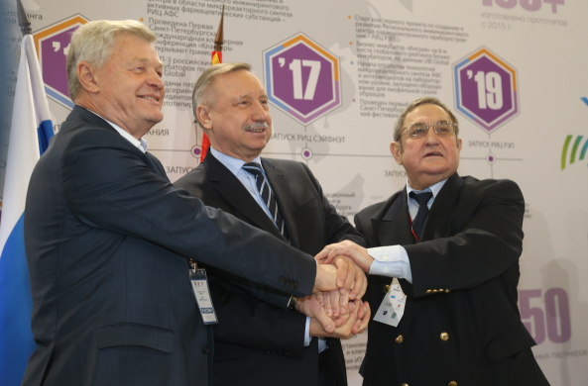
ТРЕХСТОРОННЕЕ СОГЛАШЕНИЕ САНКТ-ПЕТЕРБУРГА
НА 2017–2019 ГОДЫ (заключено 12.09.2016 № 312/16-С)
Участники Соглашения:
Правительство Санкт-Петербурга
Ленинградская Федерация Профсоюзов
СПП Санкт-Петербурга
Основные сферы регулирования Соглашения:
Развитие инвестиций и инноваций
Развитие МСП
Экологическая безопасность
Рост заработной платы / легализация доходов
Содействие занятости / снижение безработицы
Повышение квалификации кадров
Социальная защита населения
Охрана труда
НЕОБХОДИМО:
Дополнить Соглашение положениями, касающимися повышения производительности труда;
Добавить в систему показателей реализации Соглашения показатель «Производительность труда»
35 показателей реализации Соглашения (региональных стандартов достойного труда)
Производительности труда среди них – НЕТ!

Slide 15
Интересы участников Соглашения в части повышения производительности труда
Помощь в поиске заказов ;
Оптимизация системы поддержки промышленности
и субъектов МСП в части нацеленности на ПТ;
Закупки за счет госзаказа;
Развитие компетенций
в области ПТ.
Реализация Национального проекта;
Повышение налоговых доходов бюджета;
Повышение уровня благосостояния населения СПб;
Улучшение экологической ситуации;
Вовлечение людей преклонного возраста в экономические процессы.
СПП СПб
Органы власти СПб
Заказчики
Профсоюзы
Трехстороннее Соглашение
(включая ППТ)
Повышение заработной платы работников;
Повышение уровня занятости;
Повышение уровня профессиональных компетенций работников;
Повышение уровня охраны труда и снижение производственного травматизма.
Помощь в реализации корпоративных программ импортозамещения;
Снижение цен на закупаемую продукцию;
Соответствие качества продукции стандартам Заказчика;
Соблюдение сроков и условий поставок.

Slide 16
О подходе к повышению производительности труда в регионе
Повышение производительности труда
Развитие систем управления
промышленных предприятий
Развитие кадров и содействие занятости
Содействие созданию новых в/т отраслей и рабочих мест,
Повышение доступности госзаказа
и монополистов
Оптимизация (настройка) системы господдержки
Соглашение между промышленностью и СПб

Slide 17
Носители компетенций и лидеры в области ПТ - быстрорастущие технологические предприятия (техногазели)
Рост выручки на 35% в год
Доля расходов на НИОКР - 12% от ежегодного оборота
Рост расходов на инновации - на 19%
Средний объем выручки - 1,6 млрд руб
Средняя численность сотрудников –
500 чел.
ОТЛИЧИТЕЛЬНЫЕ ПРИЗНАКИ
Средний возраст компании - 20 лет
Большое внимание компания уделяет команде
Успех компании неразрывно связан с личностью ее лидера
Средний возраст лидера - 55 лет
Лидер объединяет в себе сразу четыре роли:
морального авторитета,
руководителя,
собственника,
и ключевого технического специалиста.
ОСОБЕННОСТИ ПОВЕДЕНИЯ
Главный фактор успеха - вывод на рынок новых продуктов
Основа стратегии - разработка новых продуктов и технологий
Нацеленность коллектива на инновации
По данным проекта РВК «ТехУспех»

Slide 18
Возможные стратегические приоритеты в вопросе повышения производительности труда
Чтобы повысить производительность труда в СПб, региональные органы власти и промышленники СПб могут сделать три вещи:
Стимулировать экономический рост - загружать имеющиеся мощности за счет роста внутреннего спроса и тем самым делать использование труда более эффективным.
Ключ к повышению производительности лежит в создании новых рынков, получении заказов и в инвестициях.
Договориться о порядке совместных действий в Соглашении:
промышленники повышают производительность труда,
РОИВ обеспечивает нацеленность системы господдержки на рост объема заказов и подготовку кадров в области ПТ, трансфер компетенций лидеров – техногазелей в задачи повышения ПТ
Содействие включению госкорпораций к реализации нацпроектов, в целях реализации их потенциала

Slide 19
СПАСИБО ЗА ВНИМАНИЕ !
Ольга Самоварова к.э.н.
Управляющий партнер Группы компаний SPG samovarova@spg-group.ru
+7(812) 313-31-21
Сайт ГК SPG : www.spg-group.ru

